Slide 1
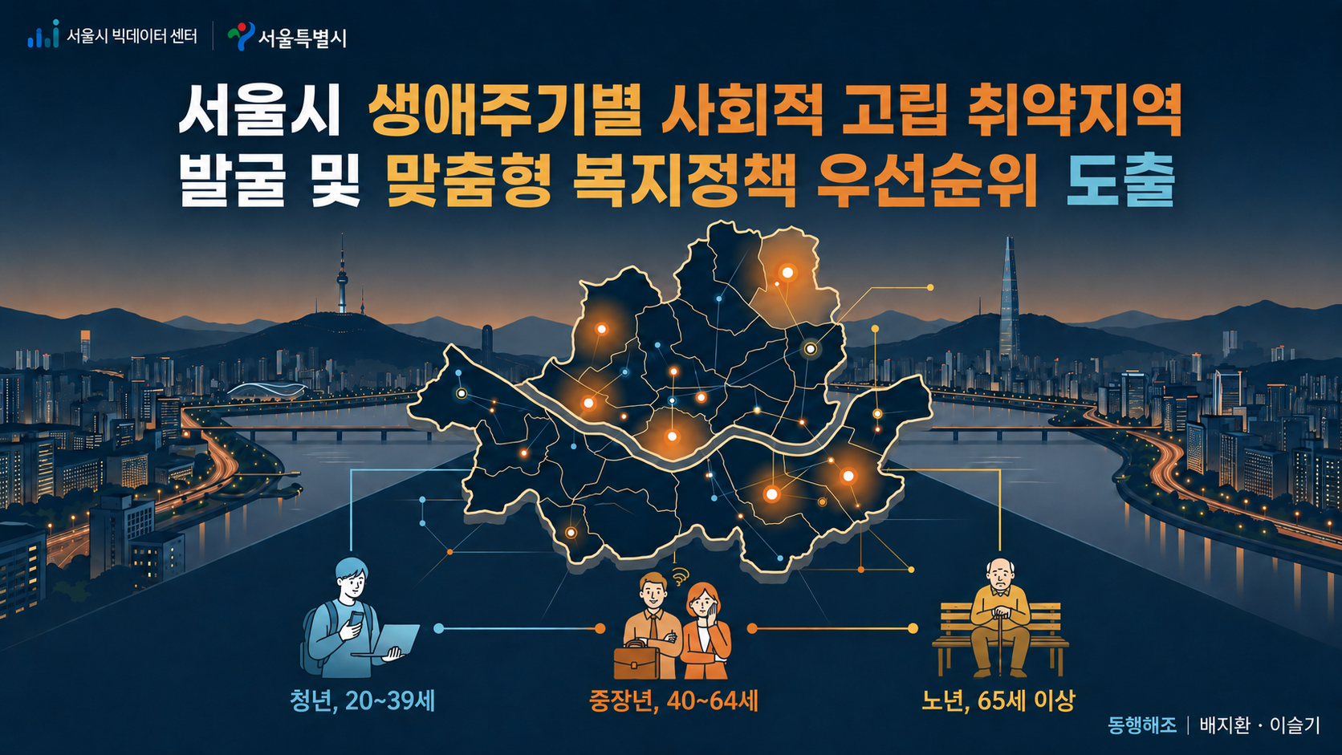

Slide 2
목차
1
1 연구 배경
서울의 고립 구조, 고독사 현황, 생애주기별 진단 필요성, 정책 환경
2
02 연구 설계
연구 질문, 활용 데이터, 연구 흐름도
3
03 분석 방법론
삼중진단 프레임·가중치, 인프라 결핍 유형 분류, K-Means 군집분석
4
04 분석 결과
생애주기별 위험지도, 교차검증, TOP9 행정동, 인프라 결핍 유형
5
05 정책 제안
결핍유형별 정책 패키지, 정책지원 플랫폼 시안, 가리봉동 사례, 기대효과, 한계 및 향후 과제

Slide 3
01 연구 배경
서울의 고립 구조
39.9%
62.1%
서울 1인가구 비율
외로움 경험 비율
2024년 서울 전체 가구 중 약 4할이 1인가구 — 전국 최고 수준의 1인가구 도시
서울 1인가구 중 외로움을 경험한 비율 (서울 1인가구 대상)
13.6%
784
사회적 고립 경험 비율
2024년 서울 고독사
서울 1인가구 중 사회적 고립을 경험한 비율 (서울 1인가구 대상)
2024년 한 해 서울에서 발생한 고독사 사망자 수
1인가구 증가 ≠ 고립 자동화
고립은 서울 전역에 균등하지 않음
수치 범위 주의
가족·이웃·관계망의 안전판이 약해질 가능성이 커진다는 점에서, 사회적 고립은 개인 감정이 아닌 도시 복지의 선제 대응 과제입니다.
행정동마다 인구 구조·이동 패턴·생활 인프라가 다릅니다. 고립 취약 가능성도 지역별로 다르게 나타날 수 있습니다.
외로움(62.1%)·사회적 고립(13.6%) 수치는 서울 전체 시민이 아닌 서울 1인가구 대상 수치입니다.
1
1인가구 비율 39.9%로 역대 최고지만, 누가·어디서 고립되는지 행정동 단위 정밀 진단이 없다.
2
청년·중장년·노년은 고립 양상이 다르지만, 기존 정책은 노인 단독 지원에 머물러 있다.
3
426개 행정동의 연령대별 고립 위험을 정량화하여 정책 개입 우선순위를 도출한다.
서울의 진짜 위기는 혼자 사는 사람이 많아진 것이 아니라, 필요할 때 연결되지 못하는 구조에 있습니다.

Slide 4
01 연구 배경
고독사 현황
3,924명
전국 기준 고독사 사망자 수
연령대별 고독사 비중 (전국 기준, 2024)
30대 이하
5.2%
2024년 전국 고독사
40대
14.0%
62.9%
전체 고독사 중 50·60대 — 노년만의 문제 아님
50대
31.5%
50·60대 비중
60대
31.4%
81.7%
70대
13.8%
전체 고독사 중 남성 — 중장년 남성 집중 과제
80대 이상
5.0%
남성 비중
비중 (%)
원인 분석
50대와 60대 합계 62.9%로 전체 고독사의 절반 이상. 남성 비중 81.7%.
고독사는 관계 단절·생활 기반 약화·사회적 지원 부재가 누적된 결과입니다.
50·60대와 남성 비중이 높다는 사실은 고독사가 노년층만의 문제가 아님을 보여줍니다.
생애주기별 위험 경로 비교
생애주기
고립 전조
위험 심화 경로
정책 초점
청년
은둔·관계 단절
사회진입 지연,
심리 위기
관계 회복,
사회진입
생애주기별 진단 필요
청년(은둔·관계 단절), 중장년(실직·생활 기반 약화), 노년(독거·돌봄 공백)은 서로 다른 경로로 고립됩니다. 결과가 아닌 이전 단계의 위험 신호를 생애주기별로 구분해 진단해야 합니다.
중장년
실직·가족해체·
고립감
생활 기반 약화,
고독사 위험
선제발굴,
안부확인
노년
독거·이동제약
건강 악화,
돌봄 공백
방문돌봄,
의료동행
고독사를 노년 문제로만 볼 경우, 중장년의 현실적 위험과 청년의 초기 고립 신호를 함께 놓칠 수 있습니다.
고립의 양상과 정책 초점은 생애주기마다 다르므로, 분리 진단이 필요하다.
※ 전국 고독사 통계(3,924명)와 서울 수치(784명)는 집계 범위가 달라 구분 해석이 필요합니다

Slide 5

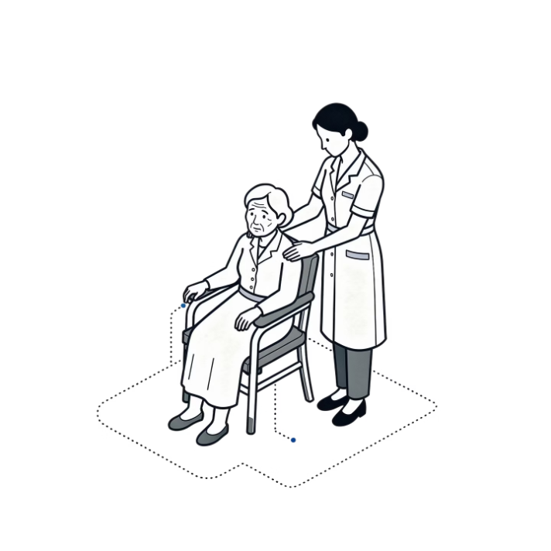
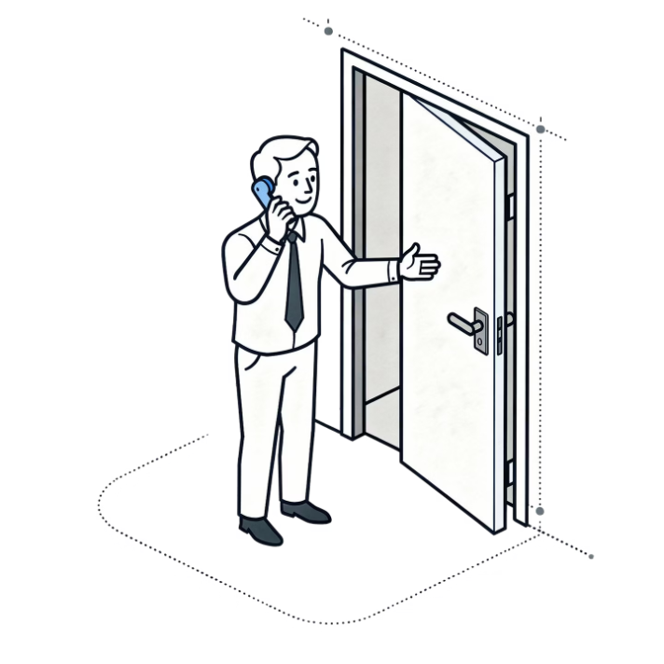
01 연구 배경
생애 주기별 진단 필요성
청년 20~39세
중장년 40~64세
노년 65세 이상
핵심 위험
핵심 위험
핵심 위험
고립·은둔, 관계 단절, 사회진입 실패
관계 단절, 생계 불안, 고독사 위험
독거, 기능 제한, 돌봄 공백
주요 신호
주요 신호
주요 신호
외출 감소 / 정서 문제 / 사회적 관계 축소 / 취업·생활 리듬 단절
실직 / 가족해체 / 건강 악화 / 사회적 관계망 이탈
이동 제약 / 건강 취약 / 의료·복지 접근성 부족 / 일상생활 지원 부족
정책 방향
정책 방향
정책 방향
관계 회복, 사회 복귀 거점 구축
서울청년기지개센터, 기지개LAB 운영
서울마음편의점, 커뮤니티 프로그램 연계
선제 발굴 및 안부확인 체계 강화
생계·정서 연계 통합 지원
외로움안녕120, 스마트안부확인 서비스
돌봄·의료·이동 통합 지원 체계
건강동행서비스 확대
동 중심 원스톱 통합돌봄 실현
세대별 고립 경로
세대
세대
원인
주요 신호
결과
정책 대응
청년20~39세
은둔·관계 단절 → 사회진입 실패
외출 감소 → 정서 불안 → 생활 리듬 붕괴
사회적 고립 / 고독사 위험 진입
관계 회복·사회진입
중장년40~64세
실직·가족해체 → 관계망 이탈
생계 불안 → 건강 악화 → 고립감 심화
고독사 위험 / 생활 기반 붕괴
선제발굴·안부확인
노년65세+
독거·이동 제약 → 돌봄 공백
건강 취약 → 의료 접근성 저하 → 일상 지원 부족
고독사·고립 / 생활위험 심화
통합돌봄·의료동행

Slide 6

01 연구 배경
정책 환경
서울시 기존 정책 자산
남은 정책 질문
📞 외로움안녕120
🏪 서울마음편의점
외로움·고립 상담 전화 서비스
심리지원 거점 공간 운영
어느 행정동에 어떤 정책을 먼저 안내할 것인가?
🏥 건강동행서비스
📱 스마트안부확인
어느 생애주기에 먼저 집중할 것인가?
취약계층 의료 동행 지원
IoT 기기로 독거노인 일상 모니터링
여러 정책을 어떻게 하나의 패키지로 연결할 것인가?
🧑‍💻 서울청년기지개센터
🔬 기지개LAB
고립은둔 청년 사회복귀 지원
청년 고립 실험적 접근 프로그램
현장 담당자는 어떤 기준으로 정책 우선순위를 정할 것인가?
🌱 고립은둔 청년 온 프로젝트
🤝 동 중심 원스톱 통합돌봄
서울시는 이미 외로움·고립·고독사 대응정책을 확대하고 있다.
청년 고립 발굴·연결 종합 프로젝트
주민센터 중심 통합 돌봄·돌봄SOS 연계
그러나 정책의 존재와 지역별 위험유형에 맞는 우선 연결은 다른 문제다.
본 연구는 운영 중인 정책이 더 필요한 곳에 먼저 닿도록 돕는 우선순위 기준을 제안한다.
정책의 효과는 존재 여부가 아니라, 필요한 사람에게 얼마나 쉽게 발견되고 연결되는가에 달려 있습니다.

Slide 7

02 연구 설계
연구 질문
1
2
3
어디가 위험한가?
누가 위험한가?
왜 위험한가?
서울 426개 행정동 중 사회적 고립 위험이 집중되는 지역은 어디인가? 행정동 단위로 공간적 취약도를 비교한다.
같은 행정동이라도 청년·중장년·노년 중 어느 생애주기의 위험이 더 높은가? 생애주기별로 분리 진단한다.
그 위험은 인구 구조, 활동 단절, 인프라 결핍 중 어떤 요인에 기인하는가? 삼중진단으로 원인 구조를 파악한다.
데이터 분석
복합위험지수 산출
최적 정책 연결
데이터 기반 정책
K-Means 군집분석을 위한 기초 자료를 분석합니다.
분석된 데이터를 기반으로 위험 지수를 계산합니다.
산출된 지수에 따라 가장 효과적인 정책을 연결합니다.
최종적으로 데이터에 근거한 정책을 수립합니다.
※ 본 분석은 개인 판정이 아닌 행정동 단위 상대적 취약도 진단이며, 정책 우선순위 도출 도구입니다.

Slide 8
02 연구 설계
활용 데이터
구분
데이터명
출처
📐 인구 집중도 지표 (P_score)
인구 축
B031 서울시 거주인구
서울시 빅데이터캠퍼스
P_score = Σ(연령별 1인가구) ÷ 전체 거주인구 × 100
인구 축
행안부 1인세대 현황
행정안전부
이동 축
B076 KT 생활이동
서울시 빅데이터캠퍼스/KT
청년·중장년·노년 3개 연령대 분리 산출 → 행정동별 백분위 순위화 → 인구 축 점수
인프라 축
의료시설 현황
건강보험심사평가원
📉 활동 단절 지수 (M_score)
인프라 축
노인복지시설 현황
서울시 공공데이터
인프라 축
버스정류장·지하철역
서울시 열린데이터
M_score = 1 − (생활이동 관측량 ÷ 기준이동량)
교차검증
독거노인 현황
행정안전부
KT B076 LTE/5G 신호 기반 집계 이동자료 → 백분위 순위화 → 이동 축 점수
교차검증
기초수급자·장애인 등
보건복지부
🏥 인프라 접근 밀도 (I_score)
I_score = 시설 수 ÷ 행정동 면적(km²) → 백분위
의료밀도(병·의원+약국) · 복지밀도(노인복지시설) · 교통밀도(버스+지하철) → 3개 합산 → 인프라 축 점수
✅ 교차 검증 지표
Spearman 순위상관 분석 (ρ)
각 데이터는 행정동 단위로 정제·병합되어 분석 축별로 지표를 구성합니다.
독거노인 비율 ↔ 노년 위험지수 보조 검증 / 기초수급·장애인 분포 ↔ 외부 취약지표 정합성 확인
단일 데이터가 아닌 8종 데이터를 결합해, 구조적 취약성과 행동적 취약성을 함께 진단했습니다.

Slide 9
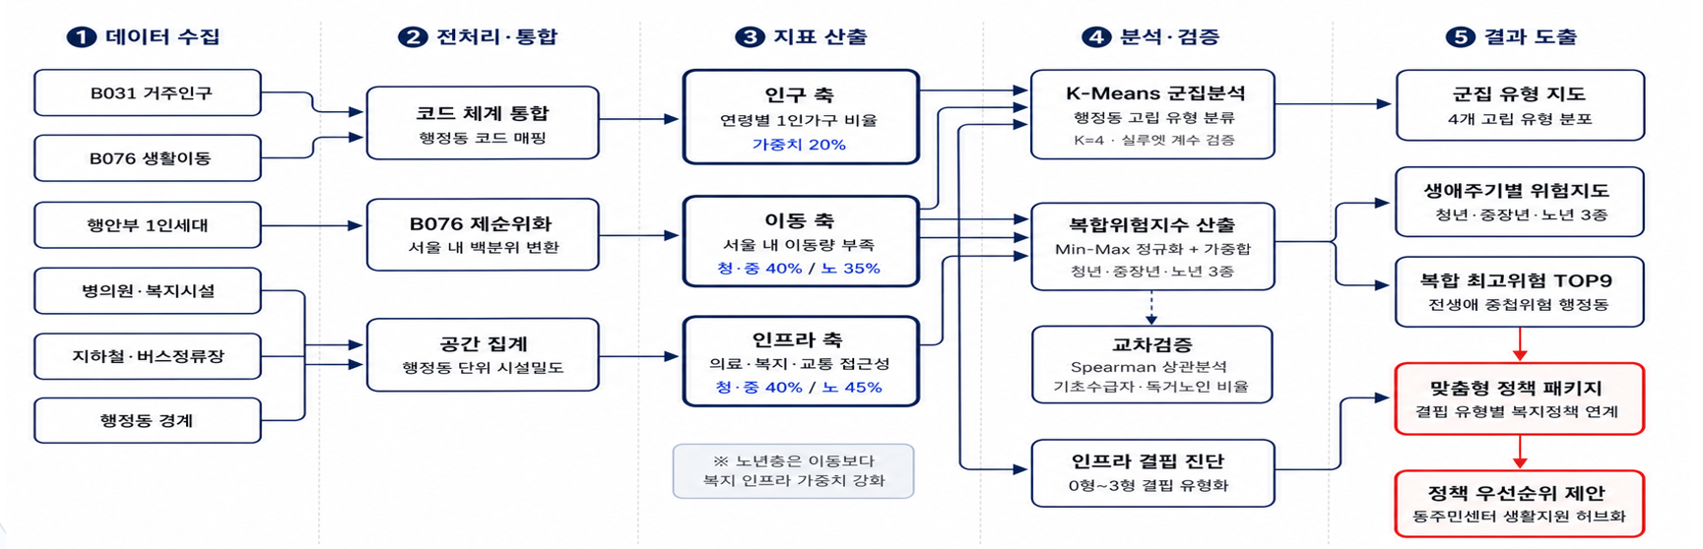

02 연구 설계
연구 흐름도
이미지를 생성하는 중 오류가 발생했습니다
데이터 수집부터 전처리·지표 산출·군집분석·정책 패키지 매칭까지 이어지는 전 과정을 하나의 분석 흐름으로 정리했습니다.
최종 결과는 생애주기별 위험지도와 복합 최고위험 TOP9, 맞춤형 정책 우선순위 제안으로 연결됩니다.

Slide 10
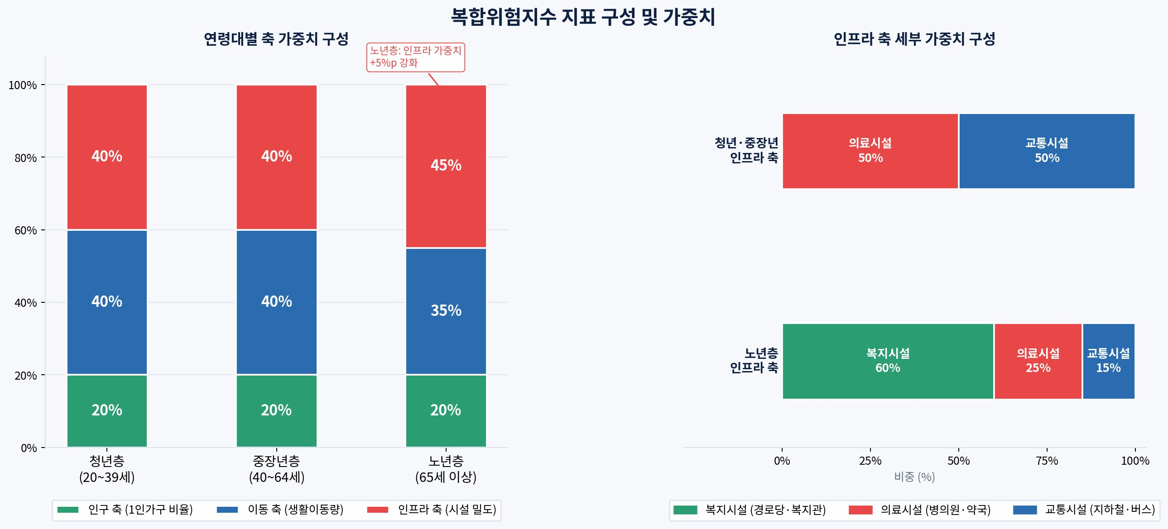
03 분석 방법론
삼중진단 프레임과 가중치
인구 축 Population
지표: 연령별 1인가구 비율
데이터: B031 거주인구 + 행안부 1인세대
가중치: 20% (전 연령 공통)
의미: 잠재 취약집단의 집중 정도를 나타내는 기본 구조 지표.
1인가구를 고립 자체가 아닌, 취약성 요인 중 하나로 해석.
이동 축 Mobility
지표: 연령별 생활이동량 저하
데이터: B076 생활이동
가중치: 청년·중장년 40% / 노년 35%
주의: 고립의 직접 측정치가 아닌 활동 저하 대리 지표로 제한 해석. KT 통신 기반 특성 감안.
인프라 축 Infrastructure
지표: 의료·복지·교통 시설 접근성 밀도
데이터: 의료시설, 노인복지시설, 교통시설
가중치: 청년·중장년 40% / 노년 45%
설계 근거: 노년층은 근접 인프라 의존도가 높아 가중치 상향.
※ 복합위험지수는 인구·이동·인프라 세 축의 가중합으로 산출하며, 각 축은 Min-Max 정규화(0~100점)를 적용합니다.
※ 가중치는 개인 고립 판정이 아닌, 행정동 단위 정책 우선순위 비교를 위한 분석 기준입니다.
고립 위험은 하나의 신호로 단정하지 않고, 인구·이동·인프라가 함께 취약한 지역을 정책 우선순위로 봅니다.

Slide 11
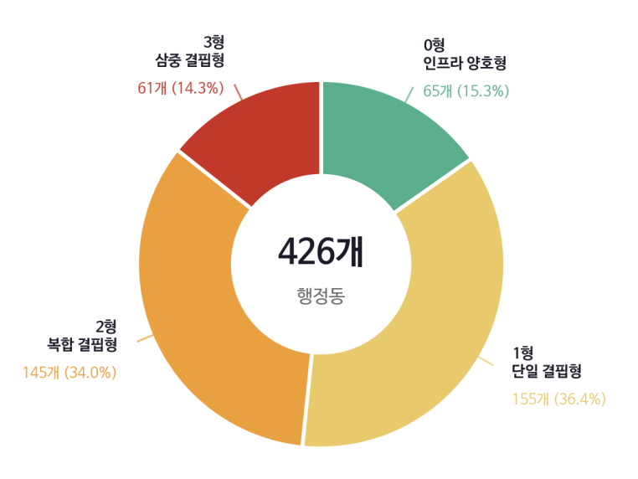
03 분석 방법론
인프라 결핍 유형 분류
결핍 유형별 정의 및 정책 방향
인프라 결핍 유형 분포 (행정동 단위 분석 결과)
1
2
0형 인프라 양호
1형 단일 결핍
의료·복지·교통 모두 상대적으로 양호한 지역. 정기 모니터링 중심으로 유지.
의료·복지·교통 중 1개 축에서 접근성 보완 필요. 해당 축 단일 서비스 보완 중심.
3
4
2형 복합 결핍
3형 삼중 결핍
2개 축에서 결핍 가능성 확인. 통합돌봄, 이동지원, 의료연계 등 복합 패키지 필요.
의료·복지·교통 모두에서 접근성 보완 필요성이 큰 지역. 동 단위 정책 패키지 우선 검토.
분석 기준 : 결핍 유형 분류는 인구 1,000명당 시설 밀도 기준.
위험점수가 높더라도 부족한 인프라는 지역마다 다릅니다. 어떤 지역은 의료 접근성이 부족하고, 어떤 지역은 복지시설이 부족하며, 또 다른 지역은 교통 접근성이 취약할 수 있습니다. 따라서 본 연구는 의료·복지·교통 인프라를 인구 1,000명당 시설 밀도로 변환한 뒤, 행정동별 결핍 유형을 0형부터 3형까지 분류했습니다. 이 결핍 유형은 위험지수를 실제 정책 패키지로 연결하는 핵심 매개입니다. 같은 고위험 행정동이라도 결핍 유형이 다르면 필요한 정책 조합도 달라져야 합니다.
위험의 원인을 알아야 필요한 정책을 정할 수 있습니다.

Slide 12
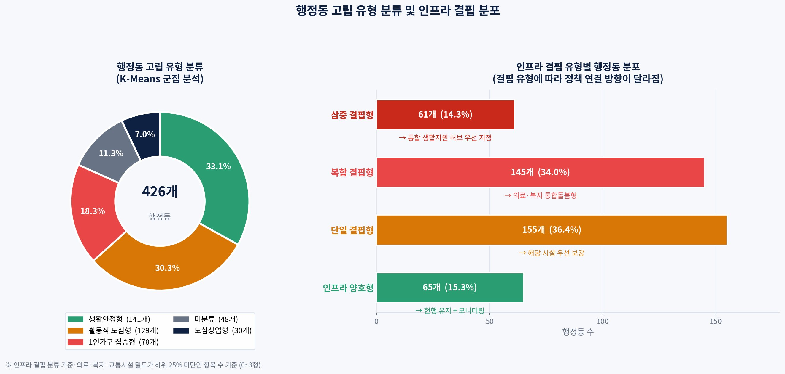
03 분석 방법론
K-Means 군집분석
K=4 주요 군집 +
군집 1 : 1인가구 집중형 — 78개 동
1인가구 비율이 높고 이동 저하와 인프라 결핍이 복합적으로 나타나는 유형. 안부확인과 생활상담 우선 검토.
이미지를 생성하는 중 오류가 발생했습니다
군집 2 도심상업형 — 30개 동
유동성은 높지만 실거주민의 생활지원 인프라가 약해질 수 있는 유형. 야간·비대면 접근 채널 필요.
서울 행정동 군집 유형 분포도 — 색상별 군집 유형 구분
군집 3 활동적 도심형 — 129개 동
이동은 활발하지만 생활 기반 인프라 편차가 존재하는 유형. 복지 접근성 보완 필요.
군집 4 생활안정형 — 141개 동
인구·이동·인프라가 상대적으로 균형적인 유형. 현행 모니터링 유지.
K-Means 군집분석은 위험도를 단순히 높고 낮음으로 구분하기 위한 것이 아니라, 비슷한 생활·이동·인프라 구조를 가진 행정동을 유형화하기 위해 사용했습니다. 같은 위험점수를 가진 지역이라도 1인가구 집중형인지, 도심상업형인지, 활동적 도심형인지에 따라 필요한 정책 접근은 달라질 수 있습니다. 따라서 군집분석은 이후 정책 패키지 매칭과 플랫폼 추천 기준의 기초가 됩니다.
군집은 순위가 아니라 정책 연결을 위한 원인 유형입니다.

Slide 13
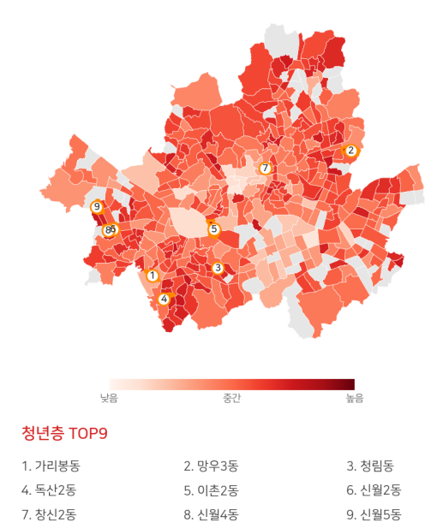
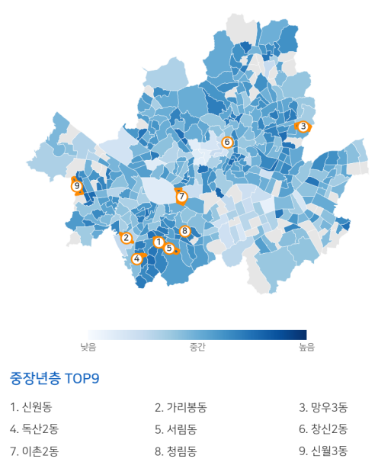
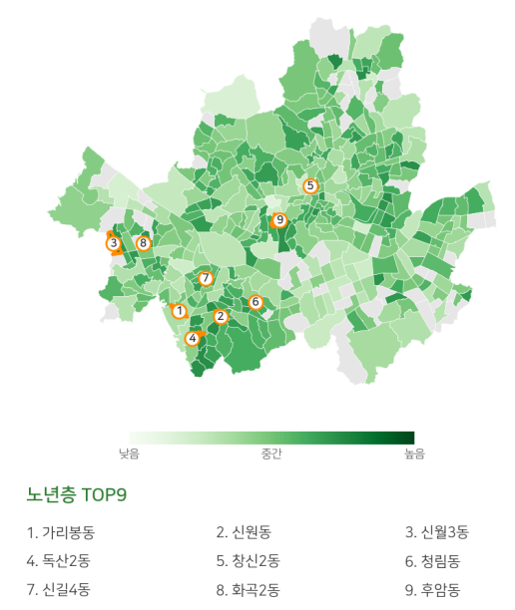
04 분석 결과
생애주기별 고립 위험지도
청년층 (20~39세)
중장년층 (40~64세)
노년층 (65세 이상)
인구 20% + 이동 40% + 인프라 40% [70점 이상 40개 동 | 최고위험: 가리봉동]
인구 20% + 이동 40% + 인프라 40%
[70점 이상 52개 동 | 최고위험: 신원동]
인구 20% + 이동 35% + 인프라 45% [70점 이상 26개 동 | 최고위험: 가리봉동]
일부 지역은 세대와 무관하게 반복적으로 높게 나타났으며, 특정 생애주기에서만 취약성이 두드러지는 곳도 확인됩니다. 청년층은 활동 저하와 1인가구 집중, 중장년층은 이동제약, 노년층은 의료·복지 접근성 부족이 상대적으로 중요한 해석 포인트입니다. 세 연령대 모두에서 위험이 중첩되는 복합 최고위험 TOP9 행정동은 별도 관리가 필요합니다.
"위험은 세대마다 다르게 분포한다 — 중장년 고위험 동이 가장 많아 별도 관리가 필요하다."

Slide 14
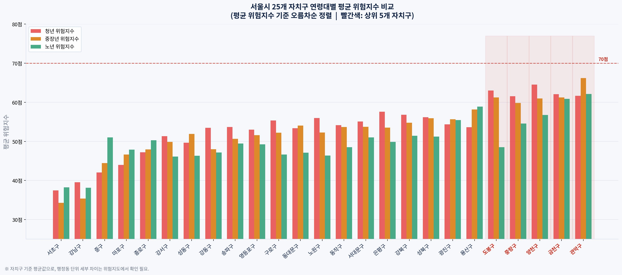
04 분석 결과
행정동별 고립 위험지수 비교

Slide 15
04 분석 결과
교차검증 : 위험지수가 실제 생활취약 지역을 제대로 가리키는가?
① 복합위험지수란?
설문이 아닌 인구·이동·인프라 기반 합성지표
= 외부 검증이 필요한 간접 지표
② 왜 기초수급자 비율인가?
기초수급자 밀집 지역 = 생계·주거·의료 공적 지원 필요 지역
→ 생활취약성을 보여주는 대표적인 공식 외부 지표
③ 무엇을 확인했나?
3개 연령군 모두 유의한 양의 상관
= 위험지수가 높은 곳은 실제로 생활취약성 또한 높았다
검증 방법
청년층
20~39세
0.625
p = 0.001
비교적 높은 정합성
중장년층
40~64세
0.592
p = 0.002
비교적 높은 정합성
노년층
65세 이상
0.413
p = 0.040
유의한 정합성
분석 단위 서울시 25개 자치구
비교 지표 합산 기초생활수급자 비율
분석 방법 Spearman 순위상관분석
해석 기준 r > 0, p < 0.05 이면 유의한 양의 정합성
※ 순위가 높은 지역일수록 외부 취약지표 순위도 높은가 확인
이 숫자가 말하는 것
외부 생활취약 지표와 같은 방향
위험지수 높은 자치구일수록 기초수급자 비율도 높게 나타남
청년, 중장년에서 정합성이 더 뚜렷함
경제생활 취약성이 활동 단절 위험과 더 직접 맞물리는 가능성
정책 우선순위 도구로서 신뢰도 보강
외부 지표로 보조 확인하여 신뢰성 있는 TOP9 행정동 도출
※ 독거노인비율 ↔ 노년 위험지수: r=0.278, p<0.001 (행정동 단위 보조 정합성 확인)
⚠ 해석 주의 본 검증은 인과관계나 개인 고립 여부를 증명하는 것이 아니라, 외부 생활취약 지표와의 방향성을 확인한 보조 검증입니다.
자살률은 정신건강이개인 사건 등 복합 요인의 영향이 크므로 별도 해석했습니다.
외부 취약지표와의 정합성은 지수의 활용 가능성을 뒷받침합니다.

Slide 16
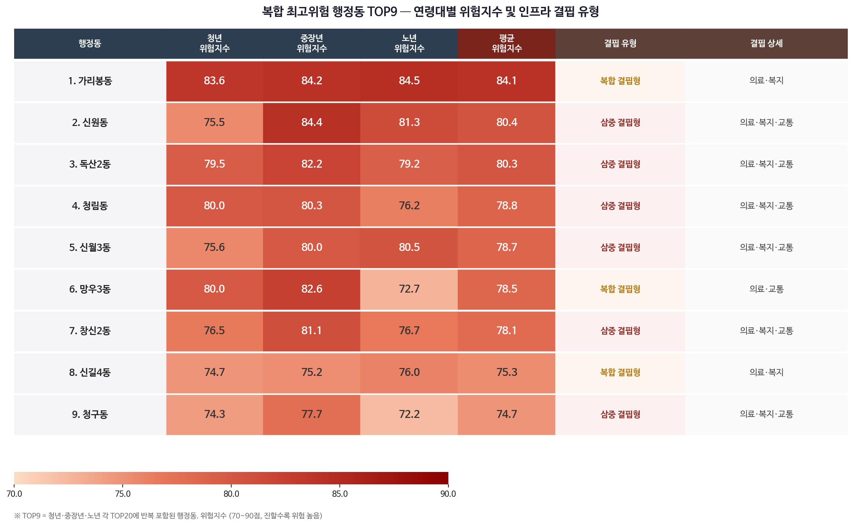
04 분석 결과
전생애 중첩위험 TOP9 행정동
1
가리봉동
청년·중장년·노년 모두 높고, 복합 결핍 가능성이 큰 지역
2
신원동
전생애 위험이 높고 정책 우선 연결이 필요한 지역
3
독산2동
중장년·노년 위험이 높고 생활기반 취약 가능성이 큼
4
청림동
생애주기 전반에서 고립 취약 신호가 높게 나타남
5
신월3동
복합위험 상위 지역으로 선제 대응 검토 필요
6
망우3동
중첩 위험과 인프라 보완 필요성이 함께 나타남
7
창신2동
삼중 결핍 가능성이 높은 대표 지역
8
신길4동
복합위험과 인프라 취약이 함께 관찰되는 지역
9
청구동
전생애 위험이 높아 우선 개입 후보로 검토 가능
선정 기준
복합위험지수 상위권
청년·중장년·노년 위험 중첩
2개 축 이상 결핍 가능성
기존 정책과의 연결 가능성
TOP9는 기존 정책의 선투입을 우선 검토할 행정동입니다.

Slide 17
05 정책 제안
결핍 유형별 정책 패키지 매핑
의료 · 복지 결핍
의료 · 복지 · 교통 결핍
의료 · 교통 결핍
가리봉동 · 신길4동
신원동 · 독산2동 · 청림동 · 신월3동 · 창신2동 · 청구동
망우3동
복지 인프라 부족 → 노년 돌봄 공백 · 청년 관계 단절이 핵심 위험 경로 → 통합돌봄 · 관계형성 우선
3축
필수
세 결핍 축이 동시 작동 → 단일 개입 불가, 이동·돌봄·관계 3축 패키지 필수
복지시설은 상대적 양호 → 의료 접근 · 이동 제약이 고립 심화 경로 → 방문건강 · 이동지원 우선
청년
기지개LAB 사회진입 지원 / 마음편의점·마음상담소 / 관계형성 프로그램 / 고립·은둔 온라인 서비스
청년
기지개LAB 사회진입 지원 / 마음편의점·마음상담소 / 관계형성 프로그램 / 서울동행맵 이동 안내 / 365챌린지 연계
청년
고립·은둔 온라인 서비스·지역거점 우선 안내 / 마음상담소 / 서울동행맵 이동 안내
중장년
위기가구 선제 발굴 우선지역 지정 / 동행서비스 / 취업사관학교(50+캠퍼스) / 손목닥터9988
중장년
위기가구 선제 발굴 / 동행서비스 / 취업사관학교 / 동행맵·저상버스·교통약자 이동지원 / 365챌린지 연계
중장년
위기가구 선제 발굴 / 취업사관학교·50+캠퍼스 / 동행맵·저상버스 이동지원 / 마음상담소 / 손목닥터9988
노년
원스톱 통합돌봄 우선 적용 / 돌봄SOS / 방문건강관리 / 노인맞춤돌봄 중점돌봄군 우선 지정
노년
원스톱 통합돌봄 / 돌봄SOS / 방문건강관리 / 9988 프로젝트 / 동행맵·이동지원 / 돌봄시설 확충 검토
노년
방문건강관리 / 서울동행맵(AI 음성·보행경로) / 저상버스·장애인콜택시·바우처택시 / 9988 리액트라운지
◎ 현행 지속 + 2026년 신규 시행 중
◎ 현행 지속 + 2026년 신규 시행 중 + 2026년 시행 예정 연계
◎ 현행 지속 + 2026년 확대 추진 중 + 2026년 시행 예정 연계
핵심은 새 정책이 아니라 기존 정책의 우선 배치입니다. 결핍 유형이 다르면 정책 조합도 달라야 합니다.

Slide 18
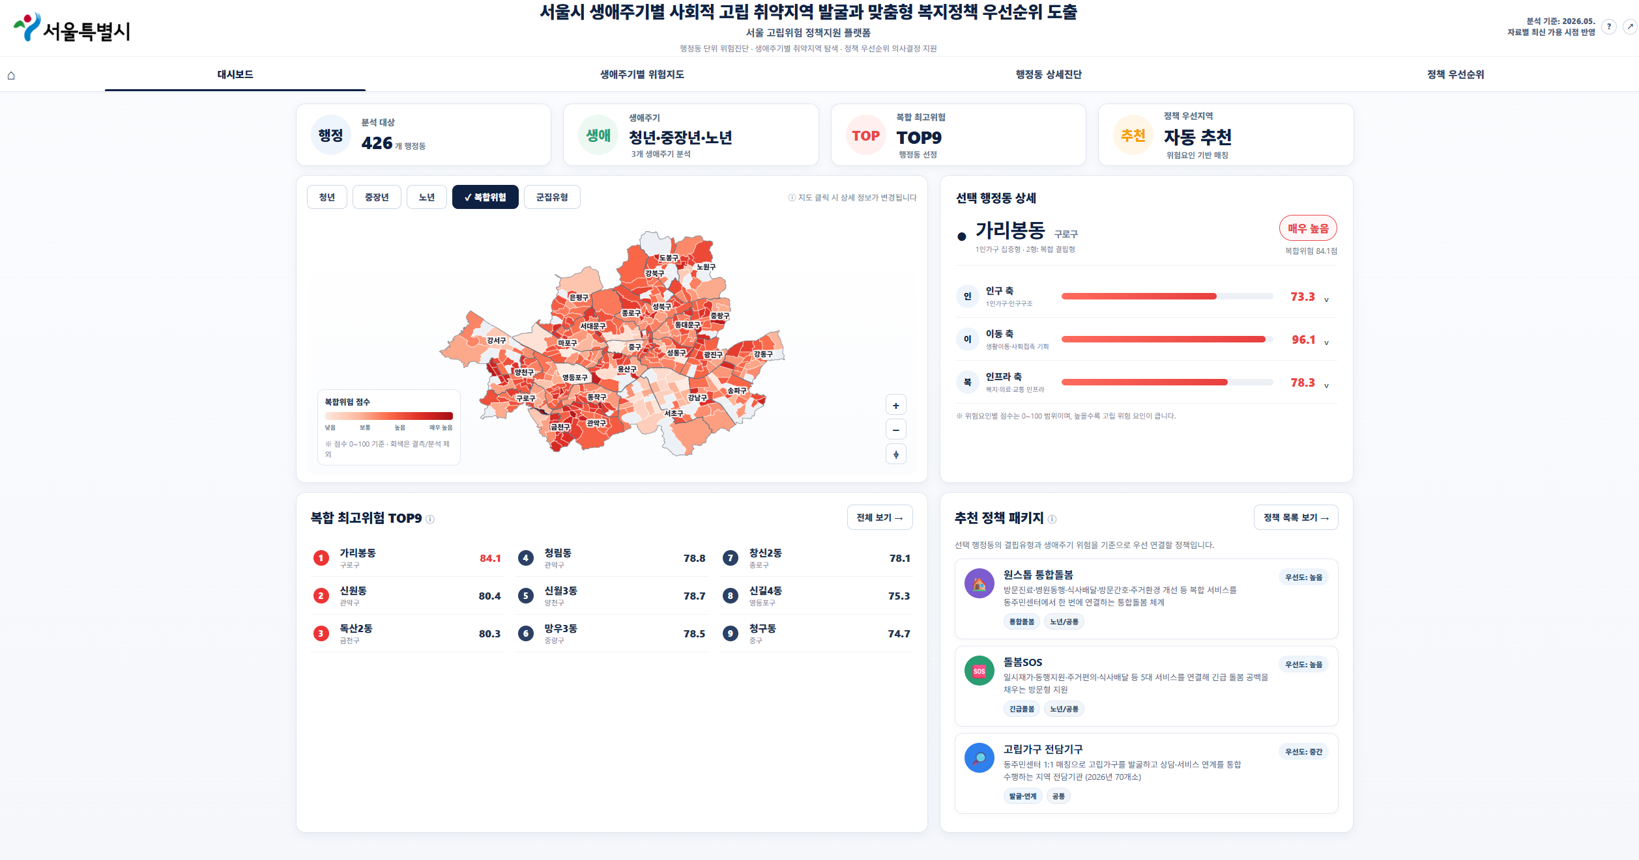
05 정책 제안
정책 플랫폼 시안
플랫폼 4대 기능
1
대시보드
서울 전체 복합위험과 TOP9를 한눈에 확인. 자치구·행정동 단위 드릴다운.
2
생애주기별 위험지도
청년·중장년·노년 위험을 분리 비교. 연령군 토글 선택 가능.
3
행정동 상세진단
선택한 행정동의 위험점수·군집유형·결핍유형 상세 확인.
4
정책 우선순위
결핍유형과 위험세대에 맞는 정책 패키지 자동 추천.
정책지원 플랫폼 대시보드 화면 시안 — 서울 전체 복합위험과 TOP9를 한눈에 확인
행정동별 위험유형과 결핍유형을 기존 서울시 정책과 연결하고, 이를 시민과 담당자가 한 화면에서 확인할 수 있는 정책지원 플랫폼 시안으로 확장합니다.
시민에게는 정책 안내창, 담당자에게는 우선순위 지도가 됩니다.
클릭하면 실제 시안 화면을 확인할 수 있습니다.

Slide 19
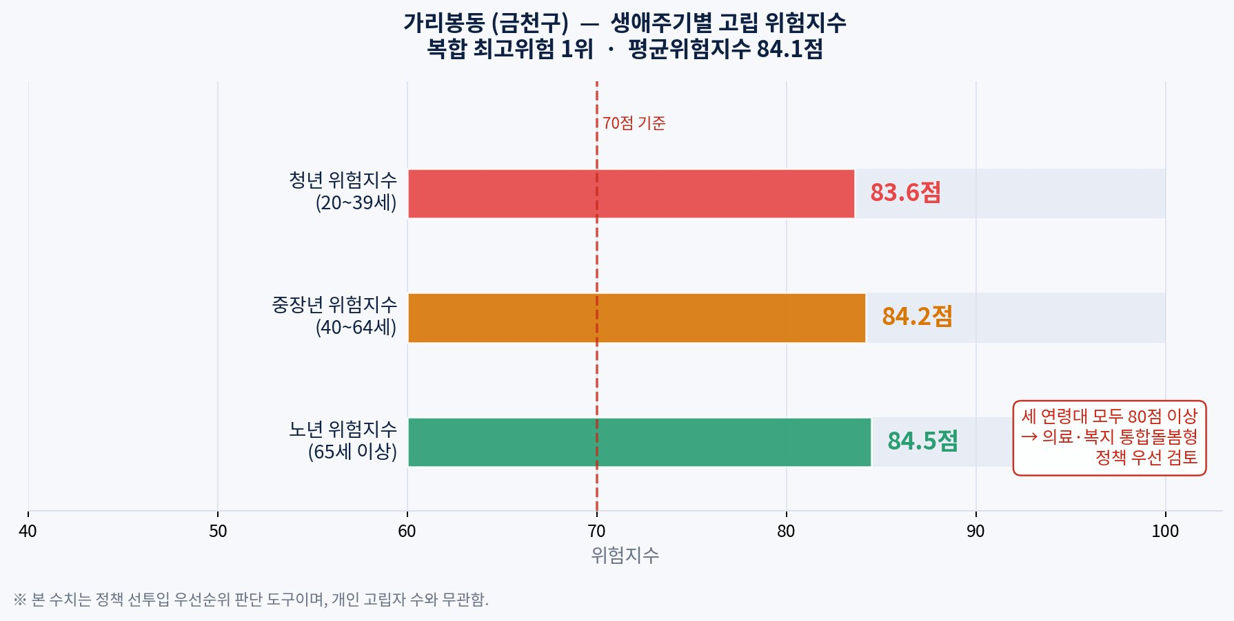


05 정책 제안
가리봉동 적용 사례 : 정책 카드로 전환
🏆 가리봉동 프로필 카드 — TOP9 1위
군집 유형
결핍 유형
1인가구 집중형
2형 복합결핍 — 의료·복지 접근성 보완 필요
복합위험지수
특이사항
84.1점 — TOP9 1위
외국계 1인가구 밀집 가능성 → 다국어 정책 안내 병행 권고
추천 정책 패키지
청년: 서울청년기지개센터·기지개LAB, 스마트안부확인
중장년: 외로움안녕120, 위기가구 선제 발굴, 자치구 마음상담소
노년: 동 중심 원스톱 통합돌봄, 돌봄SOS, 건강동행서비스
행정동 선택
가리봉동 연령대별 위험지수 구성 분석
— 세 연령대 모두 70점 이상 — 서울 전체 행정동 중 가장 높은 복합 중첩 수준
— 복합결핍형(의료·복지) — 인프라 보강과 돌봄 연계가 동시에 필요한 구조
— 이 패턴은 TOP9 전체에 적용 가능한 정책 카드 기준으로 확장 활용 가능
위험 연령층 확인
결핍유형 확인
정책 패키지 추천
가리봉동 사례는 위험지도가 정책 카드로 전환되는 과정을 보여줍니다.

Slide 20










05 정책 제안
기대효과
본 연구는 새로운 복지정책을 추가로 만드는 것이 아니라, 이미 운영 중인 서울시 고립·고독사 대응정책이 더 필요한 지역과 생애주기에 먼저 연결되도록 돕는 분석 기반 보완 도구입니다.
생애주기별 맞춤 대응
선제 발굴
청년·중장년·노년의 위험을 따로 진단해, 같은 행정동 안에서도 어느 세대에 먼저 대응해야 하는지 판단할 수 있습니다.
고립이나 고독사가 드러난 뒤 대응하는 방식에서 벗어나, 행정동 단위에서 위험 신호가 누적되는 지역을 먼저 확인할 수 있습니다.
정책 타기팅 정교화
서울 426개 행정동을 동일하게 보는 것이 아니라, 위험점수·군집유형·결핍유형을 함께 고려해 정책 우선지역을 좁힐 수 있습니다.
현장 의사결정 지원
복지 담당자가 행정동별 위험세대와 인프라 결핍유형을 확인해 점검 후보지와 우선 안내 정책을 빠르게 판단할 수 있습니다.
기존 정책 연계 강화
외로움안녕120, 서울마음편의점, 건강동행서비스, 돌봄SOS 등 이미 운영 중인 정책을 지역별 결핍유형에 맞게 연결할 수 있습니다.
분석의 목적은 위험 표시가 아니라 정책 연결입니다.
행정동 단위 위험지도와 정책 패키지 매칭표는 시민에게는 정책 안내의 출발점이 되고, 현장 담당자에게는 자원 배분과 우선 점검의 참고 기준이 될 수 있습니다.

Slide 21
05 정책 제안
한계 및 향후 과제
#
한계
설명
보완 방향
1
B076 이동 데이터의 한계
KT 통신 기반 이동자료로 짧은 체류 이동 제외 가능, 연령별 통신 이용 특성 영향
이동량은 고립의 직접 측정치가 아닌 활동 단절 가능성의 대리 지표로 제한 해석
2
생태학적 오류 주의
행정동 수준 분석이므로 특정 동 고위험이 해당 동 모든 개인의 고립을 의미하지 않음
개인 판정이 아닌 정책 선투입 지역 진단도구로 활용 범위 명확화
3
중장년 연령 통합
40~64세를 하나의 군으로 묶었으나 실제 고독사 위험은 50·60대에 더 집중될 수 있음
향후 40대와 50·60대를 추가 분리하면 정책 정밀도 향상 가능
4
교차검증 해상도 차이
일부 외부 검증 지표가 자치구 단위라 행정동 단위 분석과 해상도 차이 존재
향후 행정동 단위 외부 검증 지표 확보 시 검증력 향상 가능
5
지형적 이동 제약
이촌2동, 용산2가동 등은 한강·철도 지형 특성으로 이동량이 구조적으로 낮게 측정될 수 있음
이동축 해석 시 별도 주석 및 현장 맥락 함께 검토
6
데이터 시점 차이 및 결측
각 데이터 기준 시점이 다를 수 있고 일부 행정동 결측 존재
행정동 간 상대적 취약도 비교로 한정, 결측 행정동 지도 회색 처리
7
플랫폼 시안의 운영 검증 필요
현재 플랫폼은 정책지원 화면 시안이며, 실제 시민 이용성·행정 적용성은 추가 검증 필요
향후 자치구 시범 적용, 담당자 인터뷰, 사용자 테스트를 통해 보완
본 연구는 고립 개인을 판정하는 모델이 아니라, 서울시 정책의 선제 투입 우선순위를 정하는 지도와 플랫폼 시안입니다. 따라서 결과는 개인 낙인이 아니라 지역 단위 선제진단과 자원 배분의 기준으로 해석해야 합니다. 한계를 명확히 제시하는 것은 분석의 약점이 아니라, 실제 정책 적용 가능성을 높이기 위한 조건입니다.
한계를 명확히 할수록 정책 도구로서의 신뢰도는 높아집니다.

Slide 22
결론
연구 질문 : 서울시 생애주기별 고립 취약지역을 행정동 단위로 발굴할 수 있는가?
답 : 서울 426개 행정동을 대상으로
청년/중장년/노년 복합위험지수 산출 → 전생애 중첩위험 TOP9 도출 → 결핍 유형별 정책 패키지 연계 → 정책지원 플랫폼 시안
본 연구가 제안하는 것
① 행정동 단위 선투입 우선순위
자치구 단위에서 놓쳤던 고위험 행정동을 특정해, 정책 자원 배분의 정밀도를 높인다
426
행정동 전수 분석
TOP 9
정책 선투입 후보
② 생애주기별 분리 진단
고립 원인이 다른 청년·중장년·노년을 하나의 지수로 뭉치지 않고, 연령대별로 분리 산출한다
4종
고립 유형 군집
플랫폼
지원 시안 제시
③ 결합 유형별 정책 연결 경로
의료·복지·교통 결핍 유형에 따라, 기존 서울시 정책을 자동 매칭하는 플랫폼 시안을 제시한다
한계 및 향후 과제 간접 지표 기반으로 개인 고립 판정 불가 | 행정동 단위 외부 검증 지표 확대 필요 | 시범 적용 및 사용자 테스트 포함 후속 보완 필요
고립의 원인이 다르다면, 정책의 우선순위와 안내 방식도 달라져야 합니다.

Slide 23
참고문헌 및 데이터 출처
활용 데이터 출처
참고문헌 및 보도자료
B031 서울시 행정동 단위 거주인구 데이터 — 서울특별시 빅데이터캠퍼스
통계청, 「인구주택총조사」 / 「2025 통계로 보는 1인가구」
B076 서울시 행정동별 내국인 KT 생활이동 데이터 — 서울특별시 빅데이터캠퍼스
서울연구원, 「서울 1인가구 실태조사」
행정안전부 1인세대 현황 — 행정안전부 주민등록인구통계
보건복지부, 「2024년 고독사 실태조사 결과」 보도자료
의료시설 현황 — 건강보험심사평가원 요양기관 현황
보건복지부, 「2023년 노인실태조사」 보도자료
서울시 노인복지시설 목록 / 경로당 현황 — 서울특별시 공공데이터
보건복지부, 「제1차 고독사 예방 기본계획(2023~2027)」
서울시 버스정류장·수도권 지하철역 위치 데이터 — 서울특별시 열린데이터광장
서울특별시, 「외로움 없는 서울」 정책자료
독거노인 현황 — 행정안전부
서울특별시, 「외로움안녕120」 관련 보도자료
국민기초생활보장수급자 및 등록장애인 현황 — 보건복지부
서울특별시, 「서울마음편의점」 운영 자료
자살률 자치구별 통계 — 통계청 사망원인통계
서울특별시, 「건강동행서비스」 관련 자료
서울시 행정동 경계 데이터 / 법정동-행정동 연계정보 — 서울시 빅데이터캠퍼스 / 국가데이터처
서울특별시, 「스마트 안부확인」 관련 자료
약자동행지수 — 서울시 정보소통광장
서울특별시, 「고립은둔 청년 온 프로젝트」 보도자료
분석 도구 및 산출물
서울특별시, 「동 중심 원스톱 통합돌봄」 정책자료
Python, pandas, geopandas, scikit-learn, scipy, matplotlib, QGIS
복합위험지수.csv · 고위험_행정동_TOP20.xlsx · 교차검증_결과.csv · 통합_분석테이블.csv · 서울_행정동_경계.gpkg · 정책패키지_TOP9_v7.csv
정책지원 플랫폼 시안: 팀 제작 HTML
서울특별시, 「약자동행지수」 관련 자료
※ 본 분석은 서울특별시 빅데이터 캠퍼스 제공 데이터, 공공기관 통계, 서울시 열린데이터 및 팀 분석 산출물을 결합해 수행했습니다.
※ 빅데이터 캠퍼스 데이터 기반 결과는 원본 데이터가 아닌 분석결과물·시각화 형태로 활용했습니다.
※ 본 발표자료의 지도와 지수는 팀 분석 결과이며, 개인 단위 고립 여부를 판정하지 않습니다.
※ 정책지원 플랫폼은 분석 결과를 정책 안내와 행정 의사결정으로 연결하기 위한 시안입니다.

